Slide 1
CHÀO MỪNG CÁC EM
ĐẾN VỚI BÀI HỌC HÔM NAY!
→
Tin học 8 – Cánh diều

Slide 2

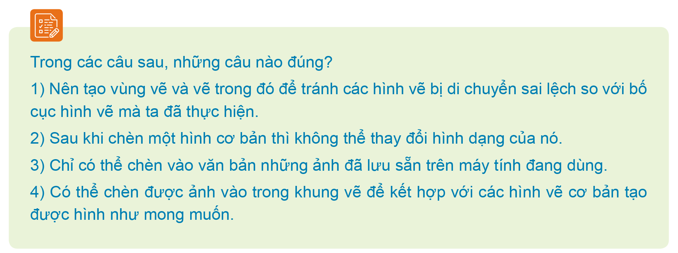


KHỞI ĐỘNG
→
Trong SGK Tin học 8, em có nhận xét gì về cách trình bày nội dung các mục Câu hỏi tự kiểm tra và Tóm tắt bài học ở cuối mỗi bài học?
Các mục Câu hỏi tự kiểm tra và Tóm tắt bài học ở cuối mỗi bài học được trình bày theo dạng liệt kê kiến thức đã học.

Slide 3
→
BÀI 3: DANH SÁCH LIỆT KÊ
VÀ TIÊU ĐỀ TRANG

Slide 4
NỘI DUNG BÀI HỌC
→
01
02
Tạo danh sách liệt kê
Tạo tiêu đề đầu trang, chân trang và đánh số trang

Slide 5
→
01
Tạo danh sách liệt kê

Slide 6

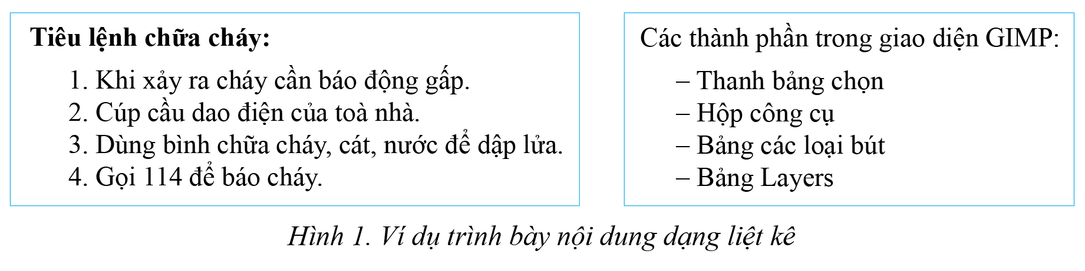
→
Thảo luận nhóm
Thảo luận theo cặp đôi, quan sát Hình 1 SGK tr. 45 và trả lời câu hỏi: Cho biết sự giống nhau và khác nhau trong cách trình bày nội dung “Tiêu lệnh chữa cháy” và “Các thành phần trong giao diện GIMP”. Theo em, có nên trình bày hai nội dung này theo định dạng giống nhau không?

Slide 7

→
Thứ tự các ý là quan trọng, cần dùng các chỉ số có thứ tự.
Thứ tự các ý không quan trọng, chỉ cần dùng biểu tượng.
Không nên trình bày theo định dạng giống nhau.

Slide 8
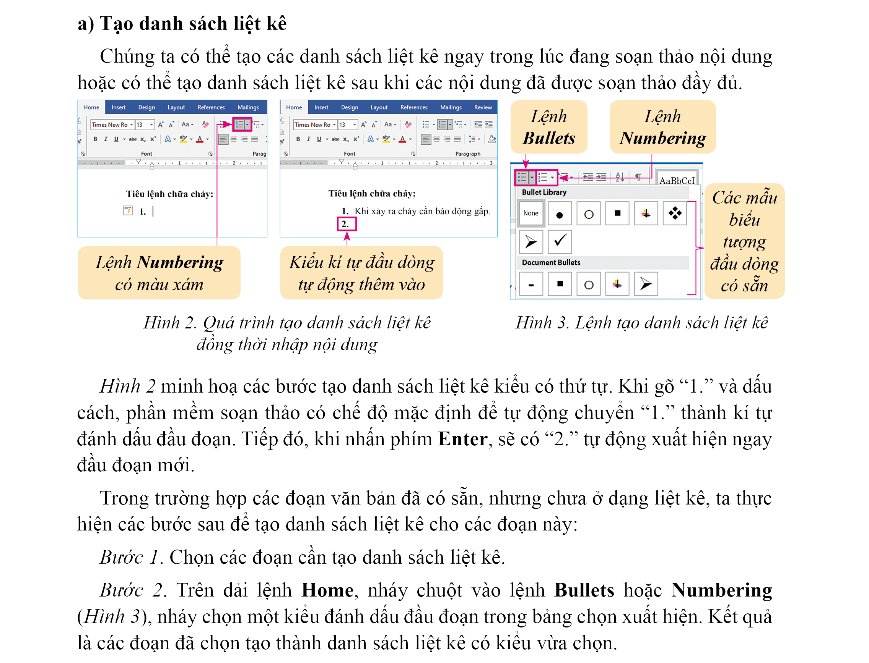
→
a. Tạo danh sách liệt kê
Khi gõ “1.” và dấu cách, phần mềm soạn thảo có chế độ mặc định để tự động chuyển “1.” thành kí tự đánh dấu đầu đoạn. Tiếp đó, khi nhấn phím Enter, sẽ có “2.” tự động xuất hiện ngay đầu đoạn mới.

Slide 9
→
Trong trường hợp các đoạn văn bản đã có sẵn, nhưng chưa ở dạng liệt kê, ta thực hiện các bước sau:
Bước 1. Chọn các đoạn cần tạo danh sách liệt kê.
Bước 2. Trên dải lệnh Home, nháy chuột vào lệnh Bullets hoặc Numbering, nháy chọn một kiểu đánh dấu đầu đoạn trong bảng chọn xuất hiện.

Slide 10

→
b. Thay đổi hoặc hủy bỏ danh sách liệt kê
Làm việc cá nhân, khai thác thông tin mục 1.b SGK tr. 46, thực hiện nhiệm vụ:
Dùng chuột chọn một số đoạn văn bản đã được định dạng thành một danh sách liệt kê có thứ tự, sau đó em hãy khám phá cách thay đổi danh sách liệt kê này sang các kiểu mẫu liệt kê khác. Hãy nêu kết quả em tìm hiểu được.

Slide 11
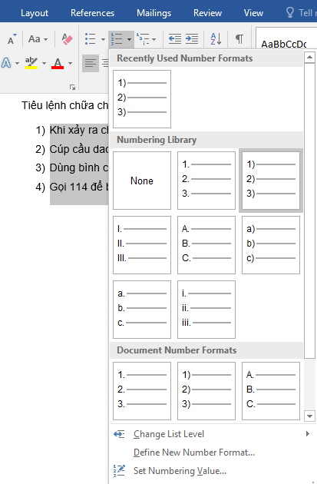
→
Thay đổi biểu tượng, kí tự đầu, kiểu liệt kê.
Hủy bỏ định dạng danh sách liệt kê thành các đoạn văn bản bình thường.

Slide 12
→
02
Tạo tiêu đề đầu trang, chân trang và đánh số trang

Slide 13
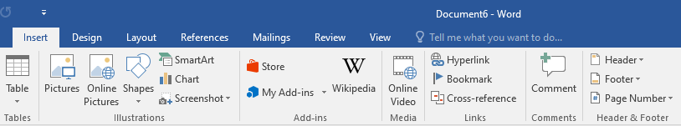
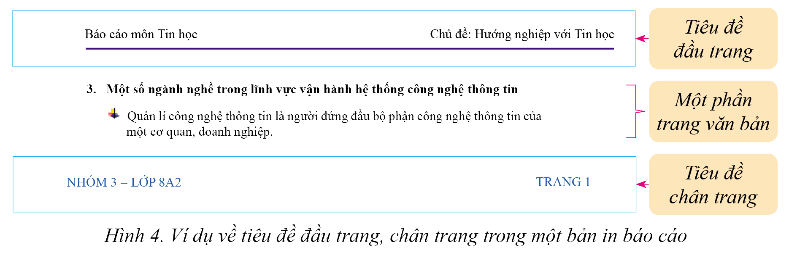
→
Nhóm lệnh Header and Footer chứa các lệnh để tạo tiêu đề đầu trang, chân trang và đánh số trang cho văn bản.

Slide 14


→
Thảo luận nhóm
Làm việc theo nhóm, khai thác thông tin trong mục 2 SGK tr. 46 – 47 và thực hiện nhiệm vụ:
Nêu và thực hiện trên máy tính các bước tạo đầu trang, chân trang, đánh số trang.

Slide 15
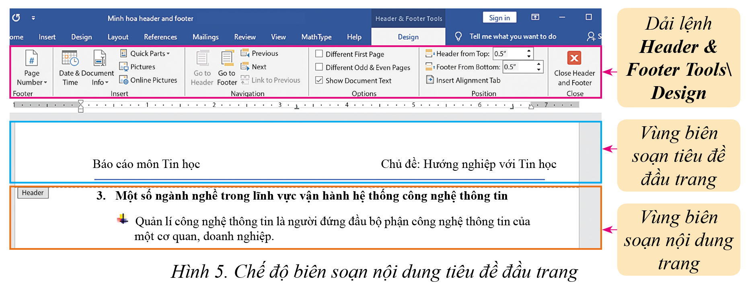
→
a. Tạo tiêu đề đầu trang, chân trang
Bước 1. Trên dải lệnh Insert, nháy chuột vào lệnh Header hoặc Footer.
Bước 2. Chọn một mẫu tiêu đề trong bảng các mẫu tiêu đề.
Bước 3. Thực hiện chỉnh sửa nội dung cho tiêu đề.

Slide 16
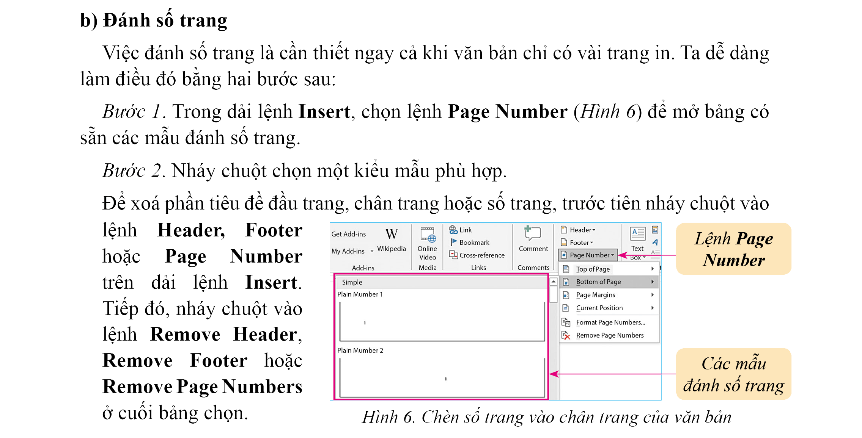
→
b. Đánh số trang
Bước 1. Trong dải lệnh Insert, chọn lệnh Page Number để mở bảng có sẵn các mẫu đánh số trang.
Bước 2. Nháy chuột chọn một kiểu mẫu phù hợp.
Để xóa phần tiêu đề, chân trang hoặc số trang:
Bước 1. Nháy chuột vào lệnh Header hoặc Footer hoặc Page Number.
Bước 2. Nháy chuột vào Remove.

Slide 17
TÓM TẮT BÀI HỌC
Khi cần định dạng nhiều đoạn liên tiếp theo kiểu danh sách liệt kê, ta sử dụng lệnh Bullets, Numbering trên dải lệnh Home.
Lệnh Header, Footer, Page Number trên dải lệnh Insert cung cấp bảng các mẫu tiêu đề đầu trang, chân trang, số trang. Sau khi chọn một mẫu, ta sẽ thực hiện biên soạn nội dung cho tiêu đề.

Slide 18
→
LUYỆN TẬP
1. Khoanh tròn vào đáp án đặt trước câu trả lời đúng
Câu 1: Để đánh số trang trong Word ta dùng lệnh
A. Insert → Bullet and Numbering.
B. Format → Page Number.
C. Insert → Page Number.
D. Format → Bullet and Numbering.
C. Insert → Page Number.

Slide 19
→
Câu 2: Để định dạng văn bản dạng liệt kê các kí hiệu hoặc liệt kê dạng
số thứ tự, ta dùng lệnh
A. Format → Font.
B. Insert → Symbol.
C. Format → Bullet and Numbering.
D. Cả ba lệnh đều sai.
C. Format → Bullet and Numbering.

Slide 20
→
Câu 3: Để nội dung văn bản ở phần chính được trình bày theo danh sách
dạng liệt kê có thứ tự ta chọn nút
A. Bullet.
B. Numbering.
A. Bullet.
C. Listing.
D. Multilevel list.

Slide 21
→
Câu 4: Phát biểu nào dưới đây là phát biểu sai?
A. Sử dụng danh sách dạng liệt kê trong trình bày văn bản giúp văn bản có cấu trúc rõ ràng.
A. Sử dụng danh sách dạng liệt kê trong trình bày văn bản giúp văn bản có cấu trúc rõ ràng.
B. Sử dụng danh sách dạng liệt kê trong trình bày văn bản giúp văn bản có cấu trúc mạch lạc.
C. Sử dụng danh sách dạng liệt kê trong trình bày văn bản giúp văn bản có tính thẩm mĩ hơn.
D. Sử dụng danh sách dạng liệt kê trong trình bày văn bản làm văn bản trở nên khó theo dõi hơn.

Slide 22
→
Câu 5: Các thông tin đặt trong phần đầu trang và chân trang sẽ
A. Chỉ xuất hiện ở trang đầu văn bản.
B. Tự động xuất hiện ở tất cả các trang của văn bản.
B. Tự động xuất hiện ở tất cả các trang của văn bản.
C. Chỉ xuất hiện ở trang đầu và trang cuối của văn bản.
D. Chỉ xuất hiện ở trang cuối của văn bản.

Slide 23
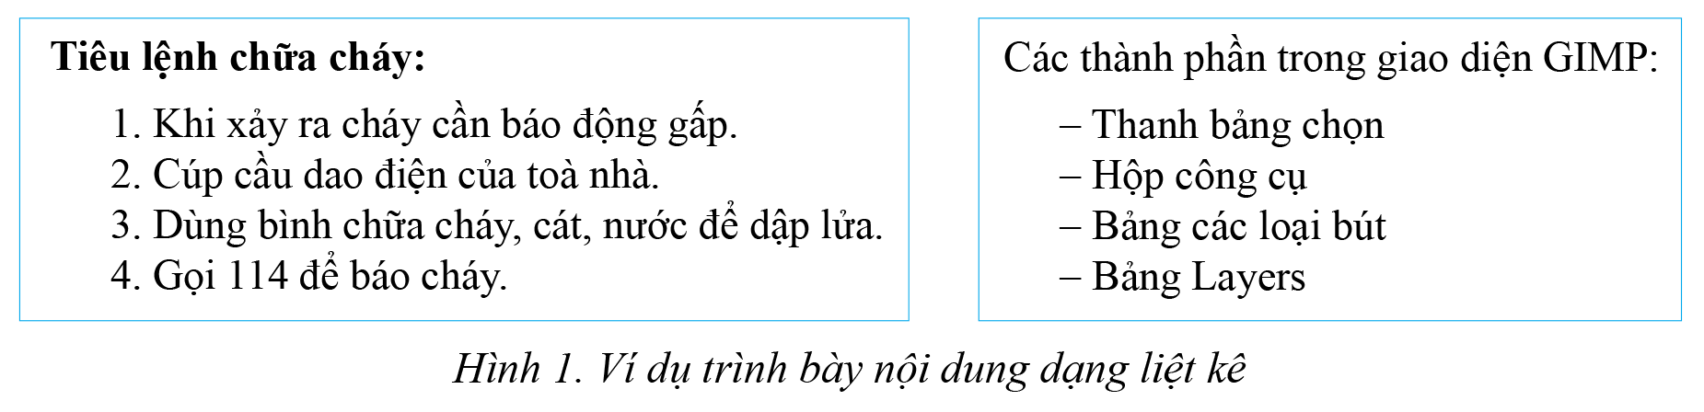
→
LUYỆN TẬP
2. Hoàn thành câu hỏi phần Luyện tập SGK tr. 48.
Em hãy thay đổi kí tự đầu đoạn danh sách liệt kê trong Hình 1 như sau: sử dụng kiểu “1)”,”2)”,… cho phần “Tiêu lệnh chữa cháy”; sử dụng biểu tượng ● cho phần “Các thành phần trong giao diện GIMP”.

Slide 24
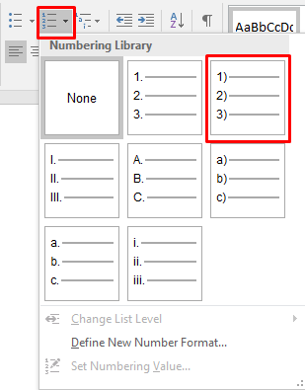
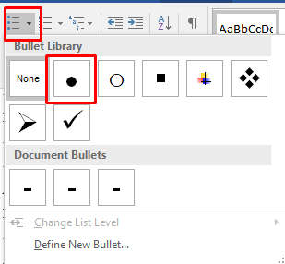
→
Đổi phần liệt kê “Tiêu lệnh chữa cháy” thành “1)”,”2)”,…
Đổi phần liệt kê “Các thành phần trong giao diện GIMP” thành biểu tượng ●

Slide 25
→
VẬN DỤNG
Thảo luận theo nhóm và thực hiện nhiệm vụ:
Em hãy tạo nội dung tiêu đề đầu trang, chân trang tương tự như ví dụ trong Hình 4 cho một tệp văn bản là báo cáo tổng kết các hoạt động thi đua trong học kì I của lớp em.

Slide 26
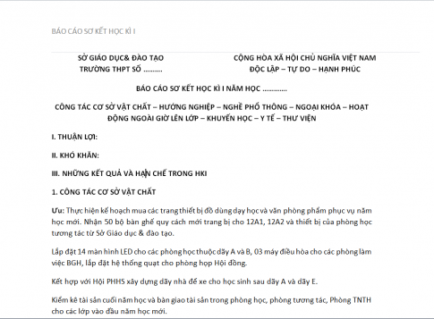
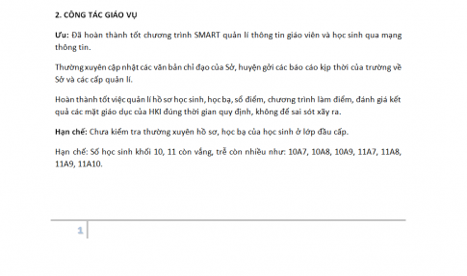
→
Bước 1: Trên dải lệnh Insert, nháy chuột vào lệnh Header hoặc Foooter.
Bước 2: Chọn mẫu tiêu đề trong bảng các mẫu tiêu đề.
Bước 3: Thực hiện chỉnh sửa nội dung cho tiêu đề.
Bước 4: Trong dải lệnh Insert, chọn lệnh Page Number để mở bảng có sẵn các mẫu đánh chân trang.
Bước 5: Nháy chuột chọn một kiểu mẫu phù hợp.

Slide 27
→
HƯỚNG DẪN VỀ NHÀ
01
02
03
Ôn lại kiến thức
đã học.
Hoàn thành bài tập phần Câu hỏi tự kiểm tra SGK tr.48.
Đọc và tìm hiểu trước Bài 4.

Slide 28
CẢM ƠN CÁC EM ĐÃ LẮNG NGHE,
HẸN GẶP LẠI!
→
Các em còn câu hỏi nào không?

